Slide 1


(디지털컨버전스) 스마트 콘텐츠와
웹 융합 응용SW개발자 양성과정
2021년 5월 26일
[ 13일차 복습 ]
수강생 : 김 민 규
강의장 : 강 남 C
수강 기간 : 2021. 05. 07 ~ 2021. 12. 08
수강 시간 : 15:30 ~ 22:00
이상훈 강사님 | 이은정 취업담임

Slide 2
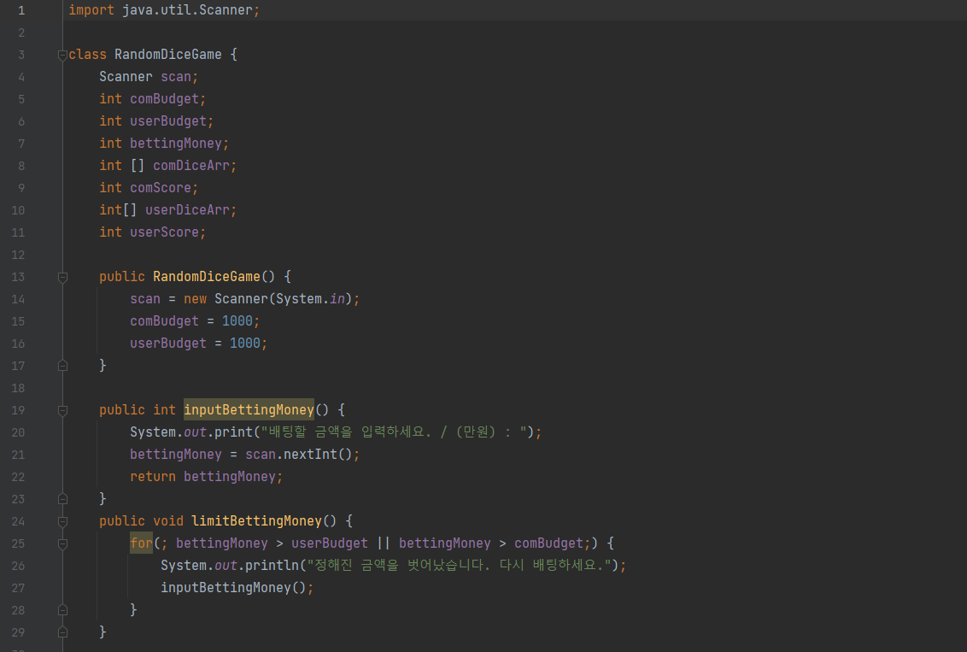
▶ 내용 :
주요 내용
--
--
변수 선언
생성자에서 초기화값 설정
배팅금액 입력시
bettingMoney값으로 대입
1000이라는 한정된 값에서만
다이스게임 진행
정해진 금액 벗어났을 때 inputBeetinMoney로 돌아감

Slide 3
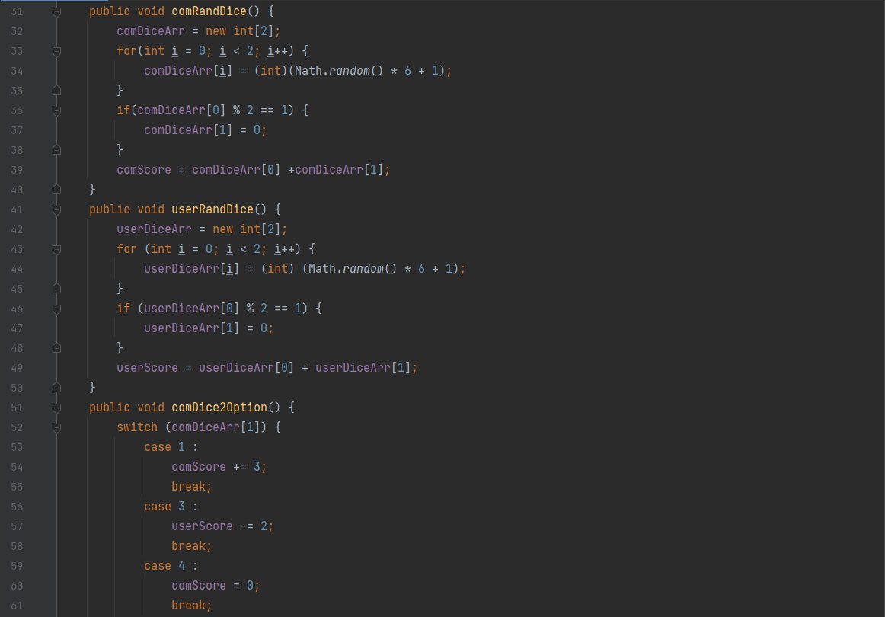
▶ 내용 :
주요 내용
--
--
컴퓨터 주사위 조건
첫번재 주사위 홀수 시 두번째 주사위 값 0
사용자 주사위 조건
첫번재 주사위 홀수 시 두번째 주사위 값 0
두번째 주사위를 돌리게 되었을 시
값마다 능력 적용

Slide 4
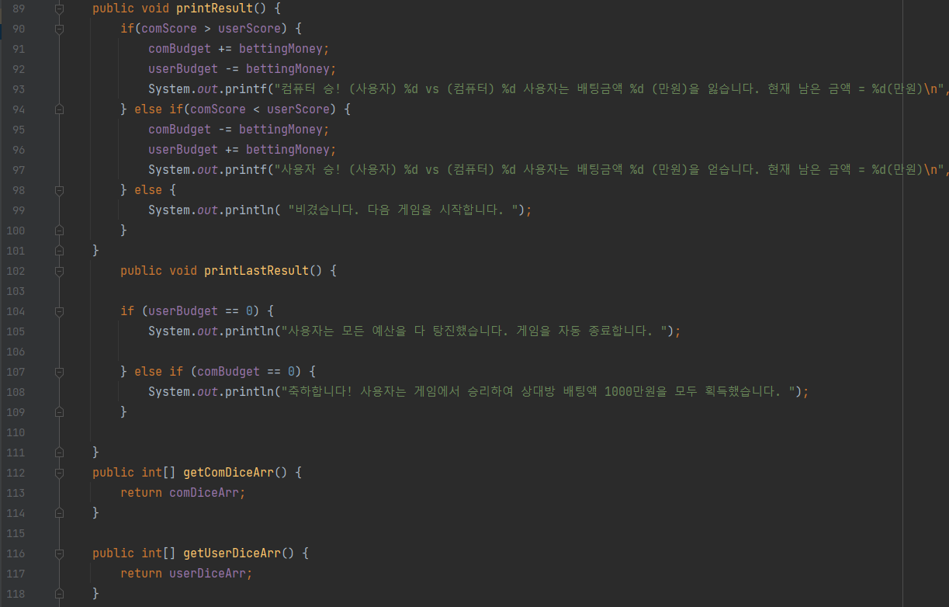
▶ 내용 :
주요 내용
배팅금액과 게임결과에 따른
배팅금액 가감, 보유 금액 확인
--
--
게임 종료 조건과
문장 출력
이하 겟 리턴문.

Slide 5
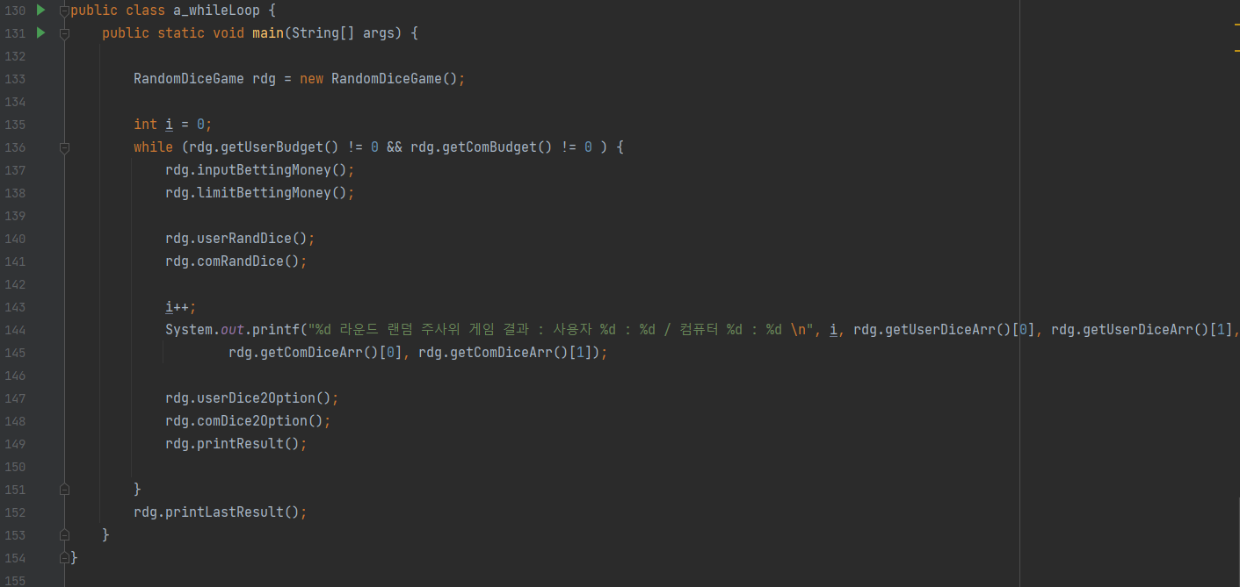
▶ 내용 :
주요 내용
배팅금액과 게임결과에 따른
배팅금액 가감, 보유 금액 확인
--
--
i = 게임 라운드
메서드를 불러오는 것은 반드시 순서대로 작성되어야함.
게임진행에 순서가 있으므로.

Slide 6
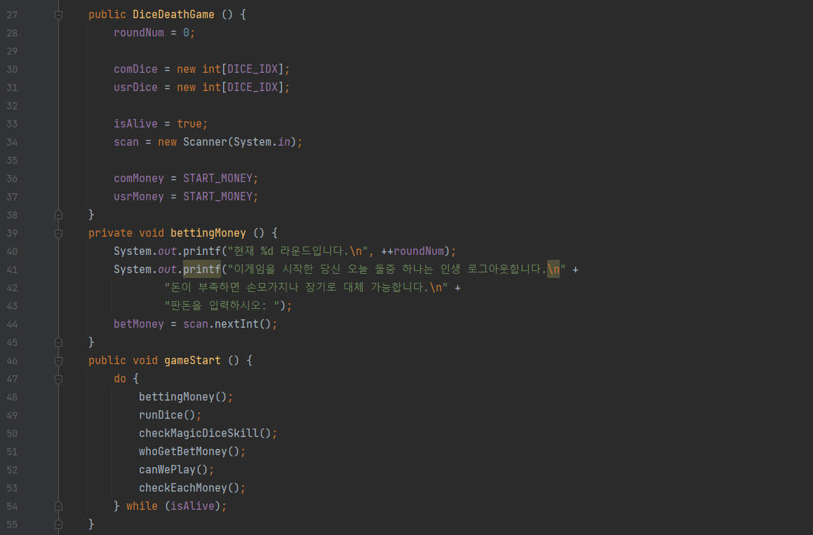
▶ 내용 :
주요 내용
--
--
생성자
배팅할 금액
다른 메서드들을 모두 private 해놓고
해당 메서드에서 모든 메서드를 불러와
순차적으로 처리.
순서는 반드시 게임진행순서대로
메서드를 작성해야함.
isAlive가 true일동안 계속 게임이 진행됨
(즉 판돈이 마이너스 되지 않을동안 게임이 진행)

Slide 7
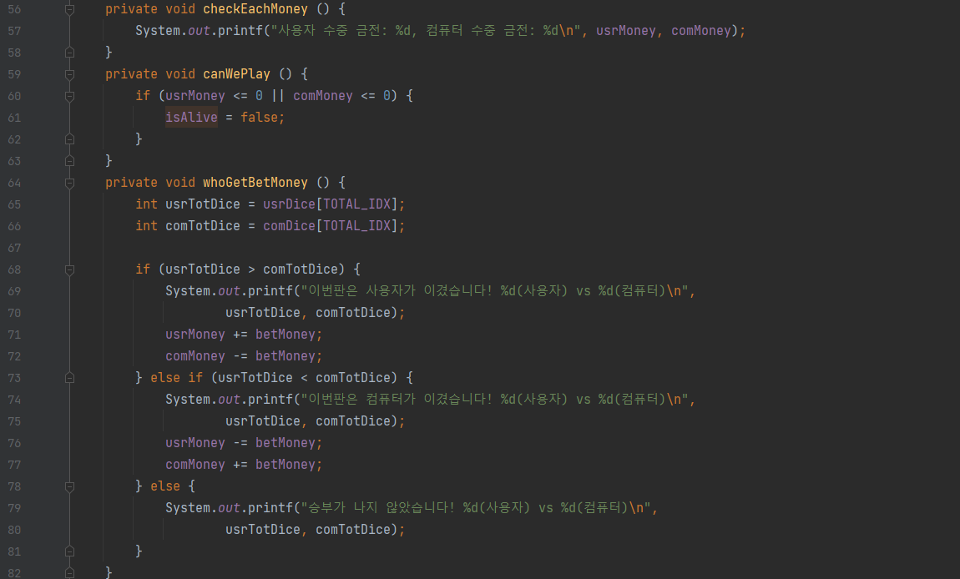
▶ 내용 :
주요 내용
--
--
게임진행 중 보유중인 금액을 보여주고
usrMoney와 comMoney가 마이너스금액이되면
False되어 게임이 종료
승부 결과에 따른
베팅금액 가감

Slide 8
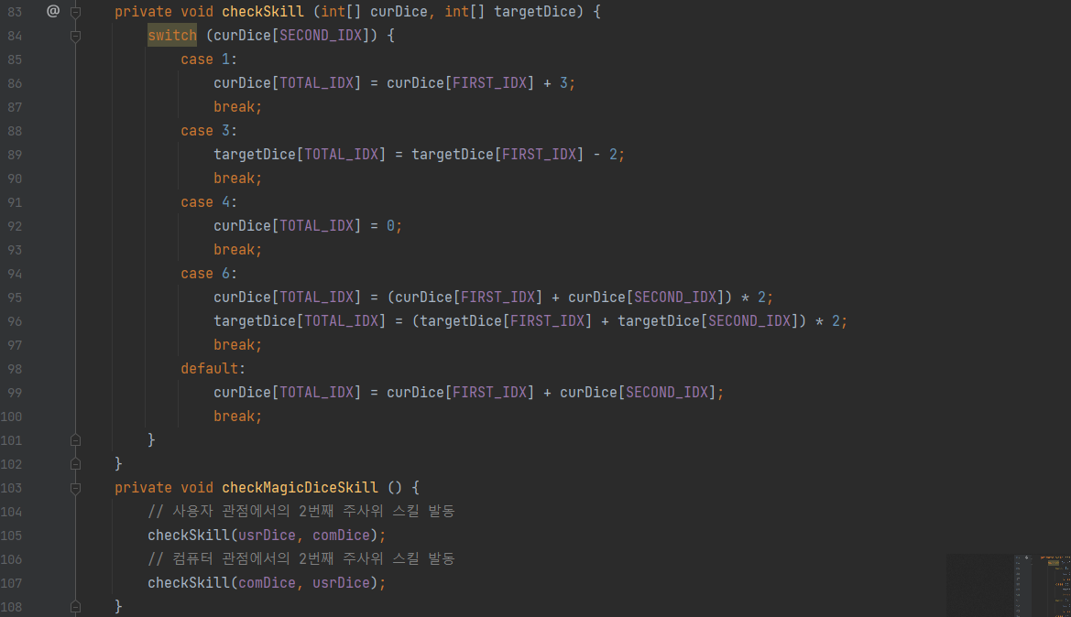
▶ 내용 :
주요 내용
--
--
두번째 주사위값에 따른
주사위 능력을 적용하여
합산값을 나오게함.
위의 curDice = userDice / comDice=targetDice로 각각 처리됨.
checkSkill(int[] curDcie, int[] targetDice) 이므로
각각의 파라미터 값으로
checkSkill(usrDice, comDice)
checkSkill(comDice, usrDice)가 대입되므로

Slide 9
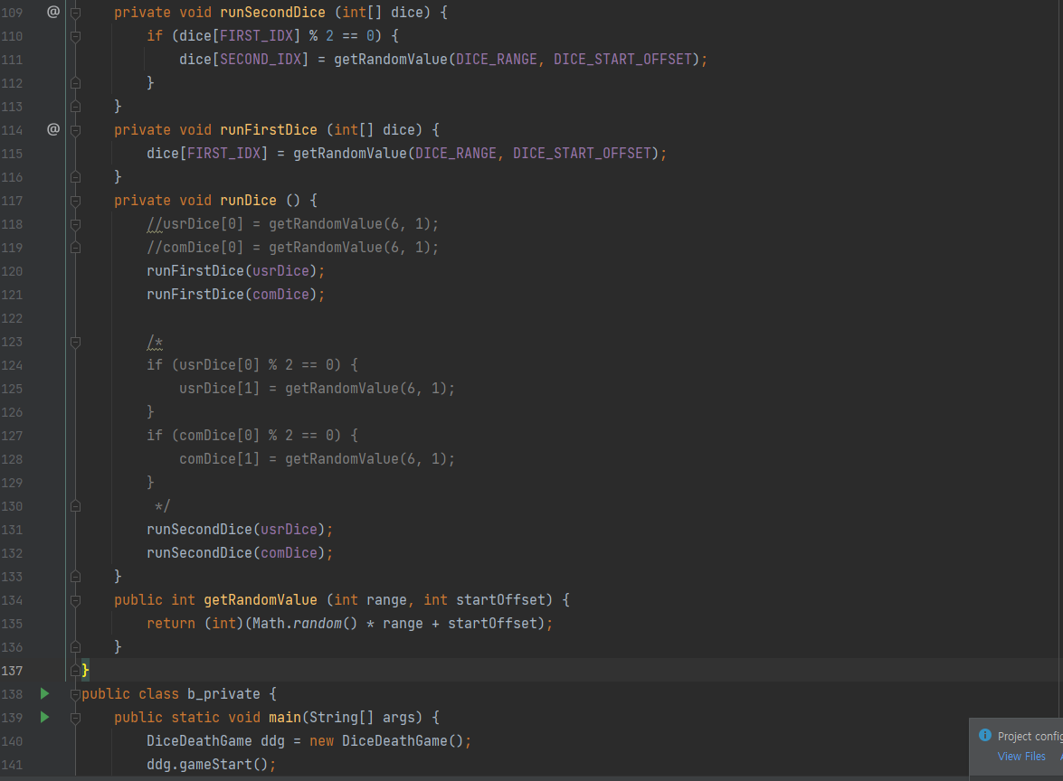
▶ 내용 :
주요 내용
첫번째 주사위결과에 따른
두번째 주사위 돌리는 조건
getRandomValue는 1~6까지 범위 의미
--
--
첫번째 주사위 돌리기
주사위 돌리기
조건에 따라 두번째 주사위 굴린값과
값에 따른 효과를 적용하여
선언된 변수에 값을 대입하게됨.
주사위 설정 1~6
메인에서는 호출하여
Class(생성자) gameStart 실행만

Slide 10
▶ 내용 : 클래스, 메소드 재활용성
주요 내용
--
--
클래스를 잘만들면 원하는 결과를 쉽게 얻을 수 있다(재활용)
> 다른사람이 사용가능함.
(메소드 또한 잘만들면 재활용성이 좋다.)
다만 기능이 묶여있으면,
중복, 수정등이 어려울 수 있음.
클래스의 최대 단점은 변수변경이 어렵다.
변수 변경 시 다른 곳에서 해당 클래스를 사용할 때 모든 프로젝트에 에러, 오류 등이 발생할 수 있음

Slide 11
▶ 내용 :
주요 내용
--
--

